Slide 1
INFORME DE GESTION VIGENCIA FISCAL 2013
PLAN DE DESARROLLO DEPARTAMENTAL 2012 - 2015

Slide 2
INFORME DE GESTION VIGENCIA 2013
TODO SE MUEVE Y AVANZA, CON ORDEN Y SEGURIDAD
SUBPROGRAMA: Movilidad y Transporte Víal
Meta | indicador | Meta Cuatrenio | Avance físico de la Meta 213
 |  |  | P | E
A 2015 haber realizado cuatro (4) campañas educativas y lúdicas de aprendizaje y acatamiento de las normas de tránsito y transporte existentes | Número de campañas realizadas | 4 | 1 | 6 | 100
A 2015 haber realizado cuatro (4) encuestas de percepción de la intolerancia hacia la autoridad de tránsito | Número de encuestas realizadas | 4 | 2 | 1 | 50

Slide 3
INFORME DE GESTION VIGENCIA 2013
TODO SE MUEVE Y AVANZA, CON ORDEN Y SEGURIDAD
SUBPROGRAMA: Movilidad y Transporte Víal
Meta | indicador | Meta Cuatrenio | Avance físico de la Meta 213
 |  |  | P | E
A 2015 haber demarcado y señalizado 400 metros lineales de vías en el departamento | Metros lineales de vías demarcadas y señalizadas | 400 | 100 | 826 | 100
A 2015 haber habilitado 6 paraderos adicionales de buses en el departamento | Números de paraderos de buses habilitados | 6
A 2015 haber generado dos (2) espacios para uso de parqueadero en el casco urbano | Número de parqueaderos Generados | 2
2 | 2 | 100
1 | 1 | 100

Slide 4
INFORME DE GESTION VIGENCIA 2013
PRESUPUESTO VIGENCIA 2014 (Corte 28 de Febrero 2014)
NOM_GASTO | APROP_DEFINITIVA | CERTIFICADO_ACUMULADO | COMPROMISO_ACUMULADO | % EJECUCION
Administración y fortalecimiento del Trafico en el Departamento de san Andrés, providencia y santa catalina 2012-2015 | 300,000,000 | 30,000,000 | 30,000,000 | 10.00%
Desarrollo y puesta en marcha actividades del Coso Municipal y Centro de Zoonosis en san adres isla | 348,000,000 | 0.00 | 0.00 | 0.00%
Implementacion medida de gestion de trafico en san andres 2012-2015 | 900,000,000 | 78,308,400 | 18,308,400 | 2.03%

Slide 5
INFORME DE GESTION VIGENCIA 2013
PRESUPUESTO VIGENCIA 2014 (Corte 28 de Febrero 2014)
NOM_GASTO | APROP_DEFINITIVA | CERTIFICADO_ACUMULADO | COMPROMISO_ACUMULADO | % EJECUCION
Implementación medidas de gestión de Trafico en San Andrés Isla 2012-2015 | 203,546,816 | $0.00 | 0.00 | 0.00%
Construccion y Adecuacion del Coso Municipal y Centro de Zoonosis en San ANdres Isla | 1,000,000,000 | 0.00 | 0.00 | 0.00%

Slide 6
Implementación medidas de gestión de trafico en San Andrés Isla
ACTIVIDAD | % | META DE ACTIVIDAD (Relacionado con el PDD 2012-2015) | INDICADOR DE GESTION |  |  | RECURSOS |  |  | cronograma
 |  |  | NOMBRE | VALOR ACTUAL A 31 DE DIC/13 | VALOR ESPERADO A 31 DE DIC/14 | PROPIOS | SGP | OTROS | ENERO | FEBRERO | MARZO | ABRIL | MAYO | JUNIO | JULIO | AGOSTO | SEPTIEMBRE | OCTUBRE | NOVIEMBRE | DICIEMBRE
DEMARCACION (Horizontal) y SEÑALIZACION (Vertical) VIAL | 50 | A 2015 haber demarcado y señalizado 400 metros lineales de vías en el departamento | Metros lineales de vías demarcadas y señalizadas | 826
DEMARCACION (Horizontal) VIAL |  |  |  |  |  | 350.000.000
SEÑALIZACION (Vertical) VIAL |  | A 2015 haber generado cuatro (4) espacios para uso de zonas azules en el casco urbano | Número de zonas azules Generados | 0 | 4 | 200.000.000
DEMARCACION (Horizontal) y SEÑALIZACION (Vertical) VIAL _ Mano de obra calificad (diseño) |  |  |  |  |  | 30.000.000
MICRO INTERVENCIONES VIALES (Obras de seguridad vias en Zonas de alto Riesgo) | 25 | Implemetación de micro intervenciones viales | Micro intervenciones viales implementadas |  |  | 120.000.000
SISTEMATIZACION TRAMITES Y PROCESOS SECRETARIA DE MOVILIDAD- ACTUALIZACION REGISTRO TRANSITO RUNT _ Otros servicios | 25 | Actualizar el 100% de los registros de transito | Porcentaje actualizado | 20 | 100 | 200.000.000
 |  |  |  |  |  | 900.000.000

Slide 7
Administración y fortalecimiento del trafico en el Departamento
ACTIVIDAD | % | META DE ACTIVIDAD (Relacionado con el PDD 2012-2015) | INDICADOR DE GESTION |  |  | RECURSOS |  |  | cronograma
 |  |  | NOMBRE | VALOR ACTUAL A 31 DE DIC/13 | VALOR ESPERADO A 31 DE DIC/14 | PROPIOS | SGP | OTROS | ENERO | FEBRERO | MARZO | ABRIL | MAYO | JUNIO | JULIO | AGOSTO | SEPTIEMBRE | OCTUBRE | NOVIEMBRE | DICIEMBRE
CAMPAÑAS EDUCATIVAS Y FORTALECIMINETO DE LA CULTURA CIUDADANA (RADIO, PRENSA, TV, AFICHES, TALLERES EDU) | 33 | A 2015 haber realizado cuatro (4) campañas educativas y lúdicas de aprendizaje y acatamiento de las normas de tránsito y transporte existentes | Número de campañas realizadas | 6 | 2 | 50.000.000
PERSONAL PARA FORTALECIMINETO Y CAMPAÑAS DIRECTAS AL CIUDADANO | 34 | Aumentar en un 50% la capacidad administrativa de atención al cliente del organismo de transito | % de capacidad administrativa aumentada | 0 | 50 | 150.000.000
DOTACION EQUIPOS (EQUIPOS DE RADIO, COMPARENDERAS, RADAR DE VELOCIDAD, MOTOCICLETAS) POLICIA | 33 | Aumentar en un 20% la capacidad administrativa de atención al cliente del organismo de transito | % de capacidad administrativa aumentada | 0 | 20 | 100.000.000
 |  |  |  |  |  | 300.000.000

Slide 8
Implementacion y Construccion Centro de Bienestar Animal CBA Implementación medidas de gestión de Trafico en San Andrés Isla
ACTIVIDAD | % | META DE ACTIVIDAD (Relacionado con el PDD 2012-2015) | INDICADOR DE GESTION | RECURSOS |  |  | cronograma
 |  |  | NOMBRE | VALOR ACTUAL A 31 DE DIC/13 | VALOR ESPERADO A 31 DE DIC/14 | PROPIOS | SGP | OTROS | ENERO | FEBRERO | MARZO | ABRIL | MAYO | JUNIO | JULIO | AGOSTO | SEPTIEMBRE | OCTUBRE | NOVIEMBRE | DICIEMBRE
Diseño para la implemetación del coso / Albergue Animal | 20 | A 2015 haber Puesto en funcionamiento un Centro de Bienestar Animal Provisional | Consultoria/ Diseno | 0,0 | 1 | 348.000.000
Implemetación del Coso Municipal /Albergue Animal | 80 |  | Implementacion, Dotacion, Adecuacion, Operacion 2014 | 0,0 | 1
Construccion Centro de Bienestar Animal | 50 | A Haber Construido y Puesto en Funcionamiento Centro de Bienestar Animal | Construccion y Puesta en Operacion |  |  | 1.000.000.000
ACTIVIDAD | % | META DE ACTIVIDAD (Relacionado con el PDD 2012-2015) | INDICADOR DE GESTION | RECURSOS |  |  | cronograma
 |  |  | NOMBRE | VALOR ACTUAL A 31 DE DIC/13 | VALOR ESPERADO A 31 DE DIC/14 | PROPIOS | SGP | OTROS | ENERO | FEBRERO | MARZO | ABRIL | MAYO | JUNIO | JULIO | AGOSTO | SEPTIEMBRE | OCTUBRE | NOVIEMBRE | DICIEMBRE
Diseño para la implemetación del coso / Albergue Animal | 20 | A 2015 haber Puesto en funcionamiento un Centro de Bienestar Animal Provisional | Consultoria/ Diseno | 0,0 | 1 | 348.000.000
Implemetación del Coso Municipal /Albergue Animal | 80 |  | Implementacion, Dotacion, Adecuacion, Operacion 2014 | 0,0 | 1
Construccion Centro de Bienestar Animal | 50 | A Haber Construido y Puesto en Funcionamiento Centro de Bienestar Animal | Construccion y Puesta en Operacion |  |  | 1.000.000.000
Implementación medidas de gestión de Trafico en San Andrés Isla 2012-2015 |  | Adicion: Sistematizacion Archvo y Tramites de Transito. Digitalizacion, Digitazion, Software, Equipos, Muebles Archivos Moviles, Muebles Modulos Atencon al Publico, Alquiler de nueva sede. | Consultoria, Instalacion, Software, Mano de Obra, Capactacion, Diseno de Manuales de Funcion |  |  | 203,546,816

Slide 9
Propuestas Normativas
Sistema de Estacionamiento en vía bajo cobro
(proyecto de ordenanza con exposición de motivos (ZONAS AZULES) (Febrero 28 2014)
Implementación del Coso Municipal / Registro Departamental de Animales (Marzo 15 2014)
Conformación de grupo de agentes de tránsito. (Marzo 30 2014)
Ajuste a las tarifas de trámites de tránsito. (Abril 15 de 2014)
Modalidades de operación del organismo de tránsito. (Abril 15 de 2014)
Decreto de regulación de estacionamiento fuera de la vía (Abril 30 2014)
Sistema de Estacionamiento en vía bajo cobro (proyecto de pliegos) (Mayo 15 2014)
Detección de Infracciones de tránsito por medios tecnológicos / Humanos (Mayo 15 2014)
Implementación de Políticas enfocadas a restringir el ingreso de
vehículos al parque automotor. (Junio 15 2014)

Slide 10
Control Transito
Comparendos: Pedagogicos y Sancionatorios.
Cursos de Seguridad Vial.
Operativos de Control & Informacion.
 | 2013 | 2014
Enero | 159 | 320
Febrero | 125 | 420
Marzo | 107
Abril | 90
Mayo | 203
Junio | 212
Julio | 345
Agosto | 296
Septiembre | 387
Octubre | 418
Noviembre | 451
Diciembre | 290
Total | 3.083 | 740
Promedio | 257 | 370

Slide 11
Ingresos Por Comparendos

Slide 12
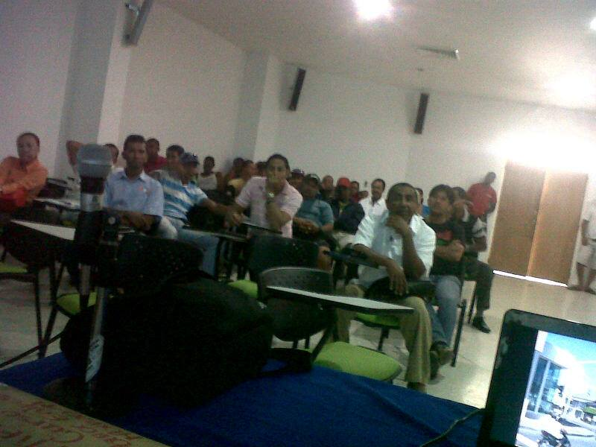
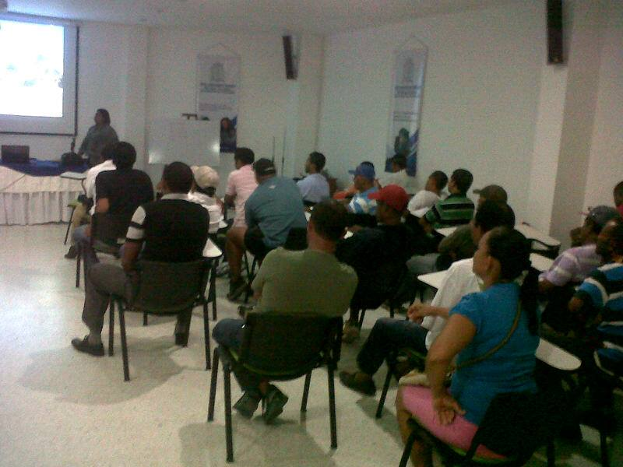
Clases de Seguridad Vial

Slide 13
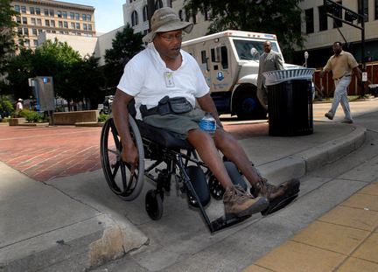
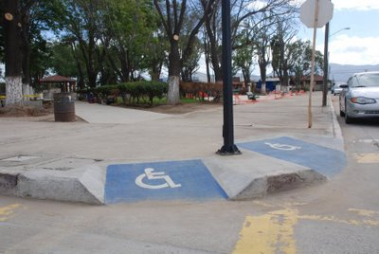
Personas con Discapacidades
Contratar Grupo de Personas con Discapacidades para Patrullar los andenes y los accesos a los andenes o rampas ( 10 Personas)
Licitar y Contratar Servicio de Patrullaje y supervisión al cumplimiento de Normas de transito.
Funciones: Patrullar Andenes y Vias, Ofrecer informacion a turistas, educar a posibles infractores sobre las normas de transito , Tomar Fotografías y recolectar informaion y evidencia de violacion a normas de transito, Contactar a la policía para imponer comparendos
Contactar a operadores de grua para inmovilisar vehiculos que se
encuentren mal estacionados.
Valor del Contrato 5 Millones por mes $ 50,000,000 a Dic

Slide 14
Plan Maestro de Movilidad
Diseño Plan Maestro de Movilidad, Tránsito y Transporte (DNP-MTrans- UNAL-SEMOV)
legislación y Normatividad en temas de Movilidad
Sistema de transporte Colectivo Para Las Islas (DNP, UNAL, SECMOV)
Sistema de Estacionamiento público/privado para San Andrés (MTrans – SECMOV)
Replantear el transporte particular (Vehículos Eléctricos), (Min Trans –SECMOV)
Plan de Peatonalización Parcial de la zona turística de SAI. (POT)
Ciclo Rutas y Caminos Ecológicos (Sec infra Estructura / SecMov)
Renovación Flota de Taxis. (Min Transporte-Sec Mov)
Re estructurar el sistema de transporte de carga desde y hacia las Islas para reducir los costos de fletes. (Ferry entre SAI y Prov)
Aeropuerto y Pista Re adecuar para atender las necesidades de un destino turístico internacional de primer nivel.
Desarrollar un puerto Marítimo apto para recibir cruceros.

Slide 15
Temas Pendientes
Legislación / Regulación Empresas Alquiler Vehículos
Implementación Sistema de Reposición y Chatarizacion
Implementación sistemas de control de Ingreso y destinación final lubricantes, grasa, llantas, baterías, otros.
Guardas de Transito
Aumento Pie de Fuerza Policía Transito
Re Organización Servicio de Taxis. Tarifas, Fichas, Calidad Servicio etc

